Slide 1
BÁO CÁO ĐỒ ÁN CHUYÊN NGÀNH
TRẦN TRỌNG NHÂN - 110120051 - DA20TTA

Slide 2

KHOA KỸ THUẬT VÀ CÔNG NGHỆ
BỘ MÔN CÔNG NGHỆ THÔNG TIN
BÁO CÁO ĐỒ ÁN CHUYÊN NGÀNH
Đề tài
“ỨNG DỤNG LARAVEL FRAMEWORK
XÂY DỰNG WEBSITE BÁN NƯỚC HOA”
Giáo viên hướng dẫn:
ThS. Phạm Minh Đương
Sinh viên thực hiện:
110120051 - Trần Trọng Nhân
Trà Vinh, tháng 1 năm 2024

Slide 3
01
NỘI DUNG BÁO CÁO
TỔNG QUAN
02
NGHIÊN CỨU LÝ THUYẾT
03
THỰC HIỆN HÓA NGHIÊN CỨU
04
KẾT QUẢ NGHIÊN CỨU
05
KẾT LUẬN VÀ HƯỚNG PHÁT TRIỂN

Slide 4

01
TỔNG QUAN

Slide 5
1. TỔNG QUAN
1.1. LÍ DO CHỌN ĐỀ TÀI
Là sự kết hợp độc đáo giữa nhu cầu thị trường nước hoa và thương mại điện tử.
Xây dựng
Website bán
nước hoa
Tận dụng xu hướng mua sắm trực tuyến ngày càng tăng cùng với sức hút mạnh mẽ của các sản phẩm nước hoa.
Giúp người dùng dễ dàng hơn trong việc tìm kiếm và đặt mua các sản phẩm

Slide 6
1. TỔNG QUAN
1.2. MỤC TIÊU CỦA ĐỀ TÀI
Tạo được một website bán nước hoa giúp người dùng có thể tương tác với các đối tượng và người kinh doanh để thuận tiện trong việc trao đổi, mua bán, thanh toán sản phẩm. Giúp người kinh doanh có thể quản lý sản phẩm và quảng bá được thương hiệu của cửa hàng. Giúp người mua tiết kiệm thời gian, công sức, mua hàng mọi lúc mọi nơi và thanh toán một cách nhanh chóng.

Slide 7
1. TỔNG QUAN
1.3. NỘI DUNG
Tìm hiểu về Laravel Framework để xây dựng website bán nước hoa trực tuyến.
Hiểu rõ quy trình phát triển website và ứng dụng thực tế của Laravel Framework.

Slide 8
1. TỔNG QUAN
1.4. PHƯƠNG PHÁP NGHIÊN CỨU
Phương pháp nghiên cứu lý thuyết
Tìm hiểu về kỹ thuật lập trình, cách thức hoạt động và các đối tượng trong Laravel.
Tìm hiểu cách hoạt động của mô hình MVC.
Hiểu được cách lấy dữ liệu và lưu trữ dữ liệu của SQLserver.
Phương pháp thực nghiệm
Sử dụng ngôn ngữ PHP và Laravel Framework để xây dựng chức năng của trang web.

Slide 9
1. TỔNG QUAN
1.5. ĐỐI TƯỢNG VÀ PHẠM VI NGHIÊN CỨU
Đối tượng nghiên cứu
Trang web bán nước hoa.
Các đối tượng như Model, View, Controller, Route, Migrate,… trong Laravel Framework.
Các công nghệ, ngôn ngữ lập trình có sử dụng để xây dựng trang web.
Phạm vi nghiên cứu
Tập trung vào thiết kế các chức năng cho người quản trị như xem, thêm, sửa, xóa danh mục, sản phẩm.
Thiết kế giao diện người dùng, xem thông tin sản phẩm, thêm vào giỏ hàng, đặt hàng, thanh toán.

Slide 10

02 NGHIÊN CỨU LÝ THUẾT
ONLINE PERFUME SHOP
ONLINE PERFUME SHOP

Slide 11
2. NGHIÊN CỨU LÝ THUYẾT
2.1. GIỚI THIỆU VỀ LARAVEL
Laravel là một Framework mã nguồn mở sử dụng ngôn ngữ lập trình PHP theo kiến trúc MVC. Là một Framework thông dụng do sử dụng những tính năng mới của PHP, nguồn tài nguyên rất lớn và có sẵn, xử lý với tốc độ nhanh, tính bảo mật cao và miễn phí và mang cho được các sản phẩm có chất lượng cao.

Slide 12
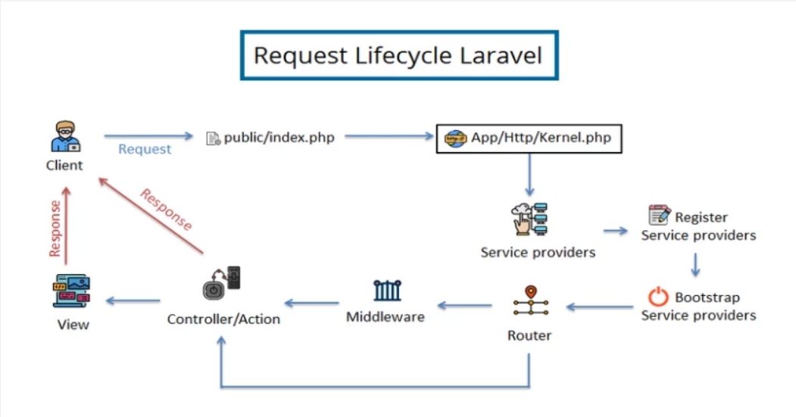
2. NGHIÊN CỨU LÝ THUYẾT
2.1. GIỚI THIỆU VỀ LARAVEL
Vòng đời Request của Laravel

Slide 13
2. NGHIÊN CỨU LÝ THUYẾT
2.1. GIỚI THIỆU VỀ LARAVEL
Các bước xử lý request trong Laravel Bước 1: Nhận request và khởi động bootstrap Người dùng gửi request đến file index.php của thư mục public, đăng ký cơ chế autoload. Bước 2: Bắt đầu chạy ứng dụng Hệ thống sẽ tự động nhận yêu cầu từ bước 1, sau đó thực hiện xử lý và trả về response. Bước 3: Thực hiện HTTP kernel HTTP kernel sẽ kiểm tra trước khi request được thực thi, được gọi là tiền xử lý các vấn đề như: lỗi, cấu hình Log, môi trường, xác thực bảo mật,… Bước 4: Khởi tạo các Service Providers Service Providers là nơi khởi tạo ứng dụng, khởi động các thành phần khác nhau trong core và package bổ sung.

Slide 14
2. NGHIÊN CỨU LÝ THUYẾT
2.1. GIỚI THIỆU VỀ LARAVEL
Các bước xử lý request trong Laravel
Bước 5: Request được chuyển đến Router Khi các service provider thực hiện, request được gửi đến Router và đến Controller. Bước 6: Kích hoạt bộ lọc Middleware Middleware là bộ lọc trung gian sẽ cho phép request đi qua hay dừng lại. Trong đó có 3 loại Middle là: Global middleware, Route middleware và middleware Groups. Bước 7: Xử lý request bằng Controller Controller sẽ xử lý request sau đó trả về response. Bước 8: Trả về cho người dùng Response sẽ trả về cho người dùng qua View.

Slide 15
2. NGHIÊN CỨU LÝ THUYẾT
2.1. GIỚI THIỆU VỀ LARAVEL
Ưu và nhược điểm của Laravel
Ưu điểm | Nhược điểm
Sử dụng các tính năng mới của PHP. Có nguồn tài nguyên đa dạng. Tốc độ xử lý nhanh. Sử dụng mô hình MVC Có tính bảo mật cao. Tích hợp cho dòng lệnh - Aritsan. Tích hợp tính năng Mail. | Không có sự đồng nhất của các phiên bản, dễ bị ngừng hoạt động nếu người dùng cập nhật lại phiên bản. Quá nặng so với thiết bị di động. Không hộ trợ tính năng thanh toán.

Slide 16
2. NGHIÊN CỨU LÝ THUYẾT
2.2. GIỚI THIỆU VỀ MÔ HÌNH MVC
MVC là viết tắt của Model - View - Controller. Là mô hình được thiết kế bởi tiến sỹ Trygve Reenskaug, dùng trong kỹ phần mềm. Mô hình được sử dụng để tạo giao diện người dùng.
MODEL | VIEW | CONTROLLER
Quản lý và xử lý dữ liệu, có chức năng lưu trữ toàn bộ dữ liệu của ứng dụng, là liên kết giữa View và Controller. | Là phần giao diện của Website, người dùng có thể lấy dữ liệu thông qua truy vấn. | Điều khiển sự tương tác giữa Models và View, có nhiệm vụ xử lý các yêu cầu của người dùng thông qua View, từ đó lấy các thông tin mà người dùng cần.

Slide 17
2. NGHIÊN CỨU LÝ THUYẾT
2.2. GIỚI THIỆU VỀ MÔ HÌNH MVC
Cách hoạt động của mô hình MVC
Người dùng gửi yêu cầu từ trình duyệt lên Web Server, Routes sẽ Dispatcher (điều hướng) yêu cầu của người dùng đến Controller tương ứng. Controller ấy sẽ lấy dữ liệu (Data) mà người dùng yêu cầu từ Model và trả ngược lại Controller. Tiếp theo, sau khi lấy được dữ liệu từ Model, Controller này sẽ lấy View tương ứng với Model chứa yêu cầu đã lấy được và trả về Web Server và hiển thị dữ liệu yêu cầu mà người dùng đã gửi lên trình duyệt.

Slide 18
2. NGHIÊN CỨU LÝ THUYẾT
2.3. BÁN HÀNG TRỰC TUYẾN VÀ THANH TOÁN ĐIỆN TỬ
Bán hàng trực tuyến
Là hình thức giao dịch, trao đổi, mua bán, các dịch vụ của cửa hàng trong môi trường internet. Môi trường ấy có thể là các trang web, mạng xã hội, blog.
Bán hàng trực tuyến thông qua các hình thức như:
- Bán hàng qua mạng xã hội: Facebook, TiktokShop, Instagram, Zalo, Youtube,…
- Bán hàng trên các sàn thương mại điện tử: Tiki, Lazada, Shopee, Sendo, các website doanh nghiệp,…

Slide 19
2. NGHIÊN CỨU LÝ THUYẾT
2.3. BÁN HÀNG TRỰC TUYẾN VÀ THANH TOÁN ĐIỆN TỬ
Ưu điểm và nhược điểm của bán hàng trực tuyến
Ưu điểm | Nhược điểm
Không tốn nhiều chi phí đầu tư Có thể mua bán mọi lúc mọi nơi Dễ dàng khai thác và tiếp cận nhiều khách hàng Tránh tình trạng chen lấn vào giờ cao điểm và những vấn đề phát sinh | Độ bảo mật trang web thấp, dễ bị tấn công, đánh cấp dữ liệu Tình trạng lừa đảo, sản phẩm không giống quảng cáo Mất thời gian trong việc chờ nhận hàng Hàng giả, hàng kém chất lượng, khách hàng không được xem trước sản phẩm khi trả tiền

Slide 20
2. NGHIÊN CỨU LÝ THUYẾT
2.3. BÁN HÀNG TRỰC TUYẾN VÀ THANH TOÁN ĐIỆN TỬ
Thanh toán điện tử
Thanh toán điện tử là hình thức thanh toán trên Internet, cho phép thực hiện các cuộc giao dịch tài chính thay vì sử dụng tiền mặt.
Ưu điểm
Nhanh chóng, tiện lợi, phù hợp với thị trường.
Chuyên nghiệp hóa.
Dễ dàng kiểm soát.
Một số hình thức thanh toán điện tử phổ biến
Thanh toán bằng thẻ.
Thanh toán qua ví điện từ.
Thanh toán qua cổng thanh toán điện tử.

Slide 21

03 THỰC HIỆN HÓA NGHIÊN CỨU

Slide 22
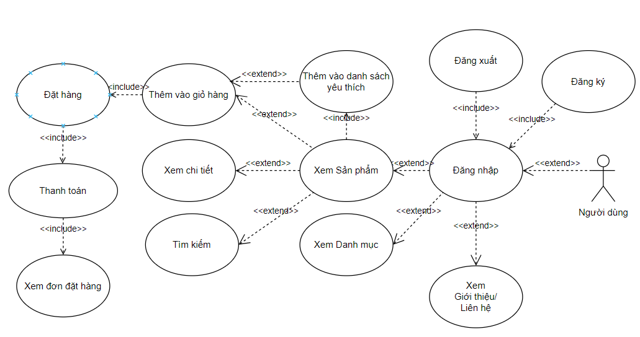
3. THỰC HIỆN HÓA NGHIÊN CỨU
3.1. MÔ HÌNH XỬ LÝ
Website cho phép người dùng

Slide 23
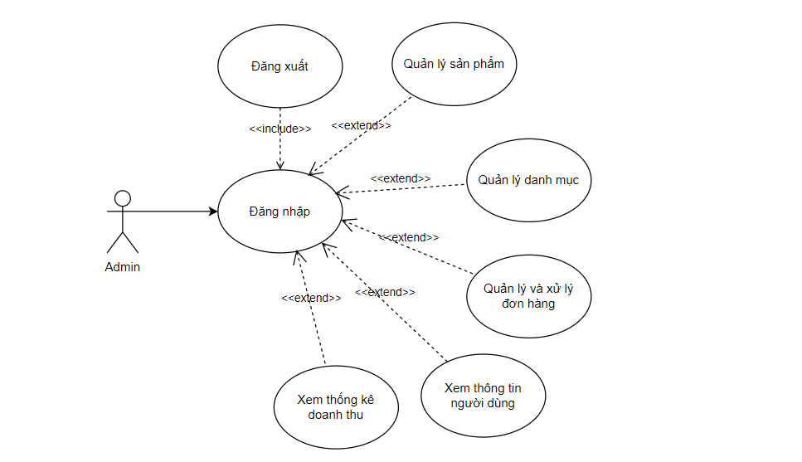
3. THỰC HIỆN HÓA NGHIÊN CỨU
3.1. MÔ HÌNH XỬ LÝ
Website cho phép quản trị viên

Slide 24
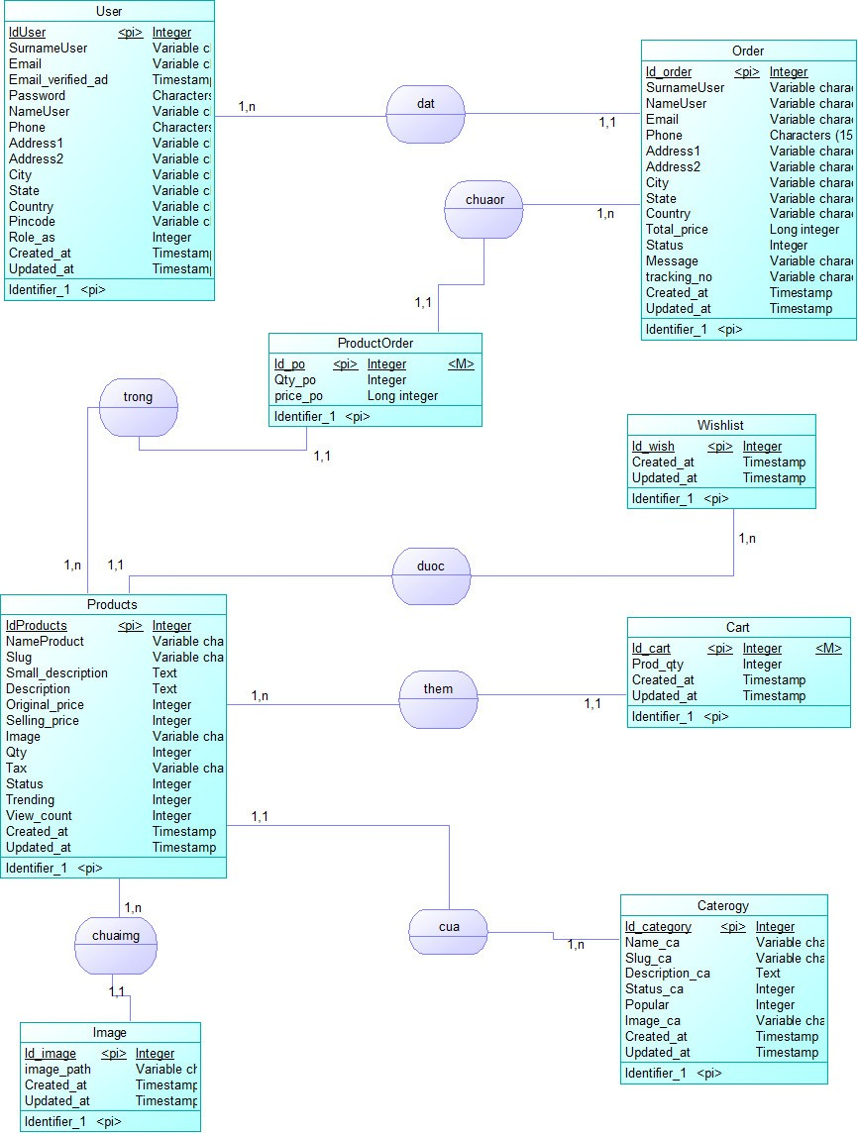
3. THỰC HIỆN HÓA NGHIÊN CỨU
3.2. MÔ HÌNH DỮ LIỆU
Mô hình dữ liệu mức quan niệm

Slide 25
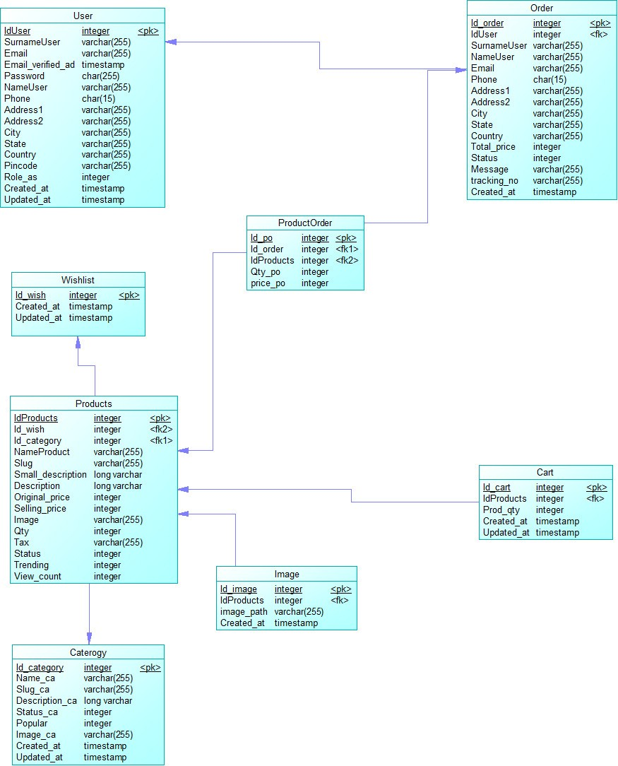
3. THỰC HIỆN HÓA NGHIÊN CỨU
3.2. MÔ HÌNH DỮ LIỆU
Mô hình dữ liệu mức logic

Slide 26

04 KẾT QUẢ NGHIÊN CỨU
ONLINE PERFUME SHOP
OUR GOALS
ONLINE PERFUME SHOP

Slide 27
05 KẾT LUẬN VÀ HƯỚNG PHÁT TRIỂN
ONLINE PERFUME SHOP
ONLINE PERFUME SHOP

Slide 28
5. KẾT LUẬN VÀ HƯỚNG PHÁT TRIỂN
5.1. KẾT QUẢ ĐẠT ĐƯỢC
Về mặt kiến thức:
Hiểu được cách hoạt động của Laravel và ngôn ngữ PHP.
Hiểu được cách một website bán nước hoa hoạt động.
Biết thêm về nghiệp vụ kinh doanh nước hoa.
Về kết quả thực hiện:
Website đã đáp ứng hầu hết các yêu cầu đặt ra.
Hạn chế:
Giao diện chưa bắt mắt, vẫn còn một số thao tác thừa.

Slide 29
5. KẾT LUẬN VÀ HƯỚNG PHÁT TRIỂN
5.2. HƯỚNG PHÁT TRIỂN
Khắc phục hạn chế của website.
Thêm các tính năng như: chọn size, đăng tải video, thay đổi slide.
Mở rộng quy mô của website.

Slide 30
THANK YOU

